Slide 1
基于发布订阅式消息中间件的容器组件技术研究

Slide 2
Docker
Linux Namespace
Linux Cgroups
隔离
控制

Slide 3
Linux Namespace
UTS
PID
IPC
Mount
User
Network
主机名隔离
进程隔离
进程间通信隔离
文件系统隔离
用户隔离
网络隔离

Slide 4
Linux Cgroups
Cgroups（Control Groups），Linux内核提供了对一组进程及将来子进程的资源限制、控制和统计的能力。这些资源包括
CPU
内存
IO读写速度
AUFS
把文件系统上多个物理位置分开的目录(也叫分支)内容联合挂载到同一个目录下，并支持Copy-on-Write
Container Layer
Container Layer
Container Layer
Image Layer

Slide 5
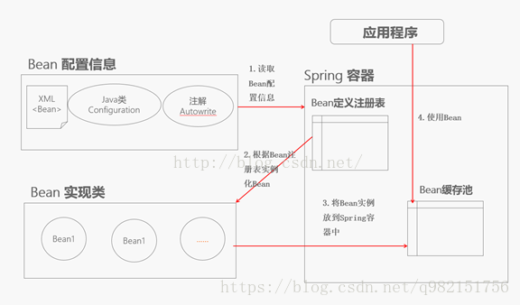
IOC
IOC控制反转是一种设计思想，即让某一对象创建不再直接依赖于外部对象创建，而是由外界根据配置灵活地创建对象。从而使对象之间充分解耦。
IOC容器
IOC容器应具有两个主要功能：
创建对象（对象工厂）
依赖注入Dependency Injection（基于XML）或者是依赖查找Dependency Lookup
目前主流IOC容器有Spring、PicoContainer等

Slide 6
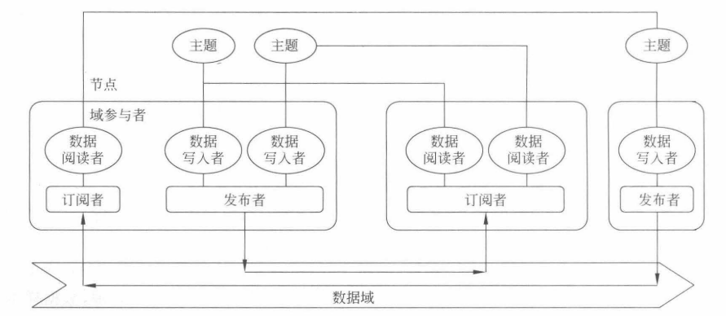
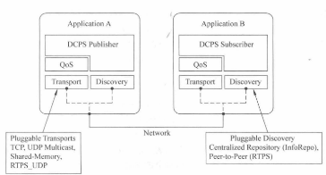
DDS
以数据为中心的发布/订阅式消息中间件技术
多语言实现
可插拔
够快
支持丰富的QoS策略

Slide 7
Request
Topic
Input Area
Topic
Cyclic
Task
input
input
Cyclic
Task
Component
Component
output
output
Reply
Topic
Output Area
Topic
Component A
filter
Component B
Component A
Component B
requester
replier
Subscriber
Publisher
Component B
Data Flow
Topic
Event Trigger
Topic
Topic A
Topic B
filter
Domain
Component A
Component B
Component A
listener
Component C
sender
receiver
trigger
listener

Slide 8
Node A
Node B
Node C
Topic 3-A
Data writer
Topic 3-B
Topic 2-A
Topic 3-A
Topic 2-A
Topic 3-A
Topic 3-B
Data reader
Topic 1-A
Topic 3-B
Topic 2-A
Topic 3-B
Topic 3-A
Topic 1-A
Topic 1-B
Topic 1-B
DCPS Manager(Basic Component)
DCPS Manager
DCPS Manager
Subscriber
Subscriber
Subscriber
Subscriber
Subscriber
Subscriber
Subscriber
Publisher
Publisher
Publisher
Publisher
Publisher
Publisher
Publisher
Channel 1 (Topic:1-A,1-B)
Channel 2 (Topic:2-A)
Channel 3 (Topic:3-A,3-B)
虚拟总线

Slide 9
Node 1
Node 2
Container A
Container B
Container C
Dynamic linking
CM
BC
AC
CM
BC
AC
CM
BC
AC
intra-node communication
handled by middleware
(shared memory)
inter-node communication
handled by middleware
(field bus)
OS
OS
Hardware
Hardware
CM : component manager；BC : basic component；AC : application component

Slide 10
Node 1
Node 2
IoC Manager
IoC Manager
C
Python
Java
C
PLC
C
C++
intra-node communication
handled by middleware
(shared memory)
inter-node communication
handled by middleware
(field bus)
Low-Level Runtime(OS)
Low-Level Runtime(OS)
Hardware
Hardware

Slide 11
IoC Manager
Component
Dynamic Update
Interface
Registry
Component
Type
COMPONENT
COMPONENT
xml
DDS
Manager
IoC Container
idl

Slide 12
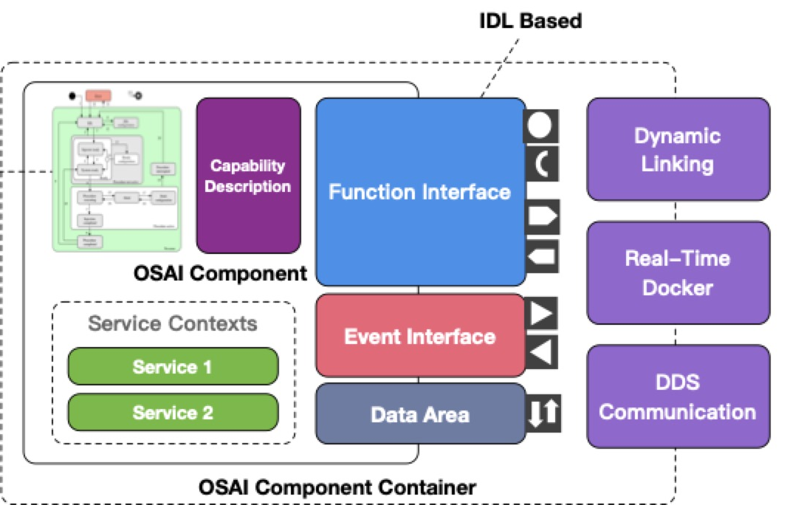
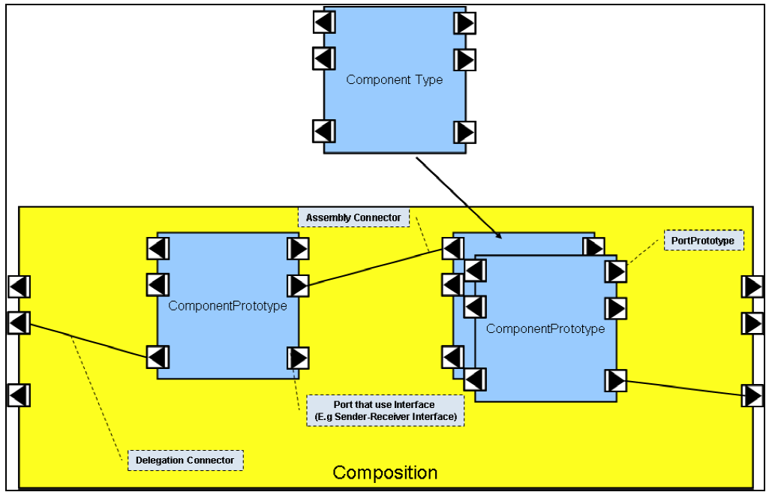

Slide 13
1
2
3
9
INIT
LOADED
READY
ACTIVE
UPDATED
6
5
4
7
8
DELETED
DEACTIVE
BLOCKED
PARALLEL
组件实例化，参数初始化；组件通过Dynamic Linking加载，并在Component Manager注册其提供的interface
查询Component Manager，获取所需的interface，并建立组件间路由连接（Local routing, DCPS writer/reader）
Periodic service绑定task，并开始运行。
停止接收新的调用和通信，等待当前调用执行完成并返回。
调用执行完成，释放资源，解绑task。
注销Component Manager中注册的Interface，卸载组件。
阻塞新的调用和通信，等待当前调用执行完成并返回。
解绑task，更换新的component实例，将之前的引用重定向至新版本的组件，并重新建立连接
唤醒步骤⑦中阻塞的调用和通信，重新绑定task 并开始运行。

Slide 14




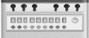
OPCUA
HMI
CANopen
CANopen
Modbus
PLC
EtherCAT
EtherCAT
动态发布总线

